Slide 1

セキュリティとITガバナンス
株式会社ディアイティ
セキュリティサービス事業部
河野 省二 shoji@dit.co.jp

Slide 2
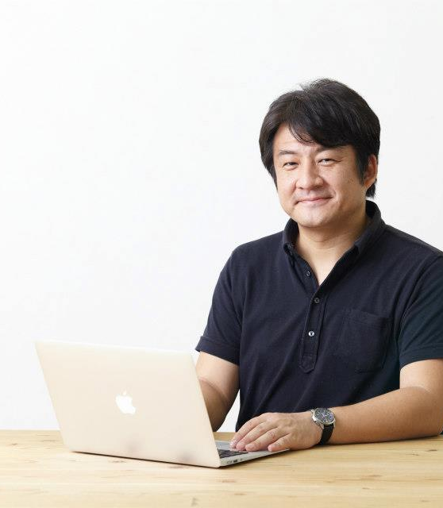
講師の紹介
河野 省二
  愛知県豊田市出身
  滋賀大学中退
  株式会社ディアイティ
    セキュリティサービス事業部 副事業部長
  情報処理推進機構
    セキュリティセンター 研究員
  aip事業推進委員
  大学講師
    東京電機大学 未来科学部
    岡山理科大学
  その他、団体役員など

Slide 3
本日のアジェンダ
ママはどうして買ってくれないの？
  どうしたらゲームを買ってくれるのか
  みんながもってるから僕も欲しいじゃ買ってもらえない
ITガバナンスの考え方と活用
  マネジメントからガバナンスへ
  ITシステムから全体統制へ
情報セキュリティ
  コンピュータセキュリティから情報セキュリティ
  情報セキュリティの目的

Slide 4
本日のテーマ
情報セキュリティは
ITを最大に活用するための
最小限の安全確保
PC持ち出し禁止とか、USBメモリ利用禁止とか、クラウド利用禁止とか、ただしい対応とは思っていません

Slide 5
本日の格言
ガバナンスで重要なこと
戦略がなければ、
成功か失敗かわからない
目標設定だけで戦略のないプロジェクトは、遠回りをしていることに誰も気づかず、途中で引き返すことができない

Slide 6
ママはどうして買ってくれないの？
実は子供の時から営業にチャレンジしてきてたんです

Slide 7

ねぇ、ゲームが欲しいんだよぉ
おかあさんはこんなことを聞きませんでしたか
  なにに使うの
  いくらするの
  ちゃんと使うの
  今持ってるやつはどうするの
説明できたら買ってもらえる
  たいていは説明できないので、買ってもらえない
←例外事項。有無を言わせず買わせるポーズ。

Slide 8
重要な要素は「おねだり」とかわらない
重要な要素をおさらいします
  なにに使うの → 購入の目的
  いくらするの → 費用
  ちゃんと使うの → 効果
  今持ってるやつはどうするの → 既得かどうか
担当者だって上司に説明するんです
  みなさんがこれを示せないと、上司だってその上に説明できないじゃないですかぁ
  営業マンならなおさらです。社内会議での説明資料をちゃんと作ってレクチャーしなくちゃダメ

Slide 9
いちばんダメな「おねだり」の方法
みんながもってるから
僕も欲しいんだよぉ
よその会社もいれてるんだから、御社でもいれましょうよ
今時いれてないなんてありえないですよ・・・って（笑）

Slide 10
ITガバナンスの考え方と活用
マネジメントからガバナンスへ
ITの活用を最大限にするために構成を考える

Slide 11
情報はどうして上がってこないのか
様々な事故が起きている裏側で、経営者が現場のことを知らないことが大きな問題となっています。どうして現場の情報が経営者に上がってこないのでしょうか。
月曜日の朝に経営会議を行っている会社の情報管理について考えてみましょう。

Slide 12
極端な例ですが、あながちウソでも・・・
 | 月 | 火 | 水 | 木 | 金 | 月
AM | 経営会議 |  |  | 担当締め切り | 管理部締め切り | 経営会議
PM | 部門会議 |  | 担当者締めの作業 | 部門締め切り | 資料印刷

Slide 13
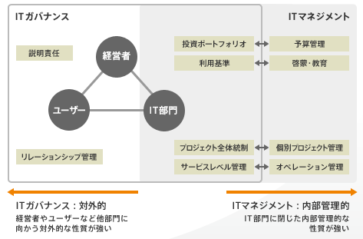
マネジメントからガバナンスへ
マネジメントは部門のものだが、ガバナンスは経営を含む組織全体のもの。
「現場のマネジメント」を経営陣が統制できるように、ガバナンスの仕組みを利用して、効率的に全体を統制していく。
トップダウンではなく、現場からの意見を取り入れることができるように、報告の体制づくりなどをしていくことも重要な要素となる。
ITを活用した経営をIT経営といい、ガバナンスをベースに企業内の情報管理を行うことで、効果的な経営を行うことを目指す。
経済産業省「IT経営ポータル」
http://www.meti.go.jp/policy/it_policy/it_keiei/

Slide 14
経営陣がすべての責任を負う
指示と報告による組織づくりと責任の明確化
  上司は部下に指示をし、部下はそれが完了したことを報告する。もしも問題がある場合は相談や連絡を行う
IT経営の最終責任は経営陣
  ITに関する指示は経営陣が行う
  それに応えて組織はすべての報告（情報）が経営陣に集まるようにする
経営陣
指示
報告
部長
指示
報告
課長
指示
報告
スタッフ

Slide 15
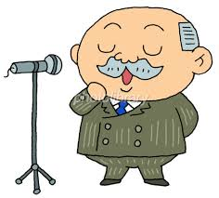
社長は何も知らない・・・
経営者は全体を把握したい
現場からの
情報収集
ITの効果も
計測したい
事業計画
KPI
SLA
サービス指向アーキテクチャによるITサービス開発と効果測定
手打ち
報告書
自動
入力
あんまり使っていないサービスのためにハードウェアを確保するのはもったいない →仮想化 →分散処理
NG!!
誰も読んでないし、
集計できない
OK!
リアルタイムに集計
いわゆるIT経営
クラウドのはじまり

Slide 16
情報セキュリティもKPIが重要
経営者は全体を把握したい
現場からの
情報収集
事故がゼロ
じゃダメ！
事業計画
KPI
セキュリティの指標
事故がゼロというのは「KPI」としては成り立たない。積み重ねが大事！！
組織
ISMS
組織外
サービス
リスク受容レベルなど
サービスのセキュリティのために「仕組みをよく知る」「リスク情報を共有する」→セキュリティのソーシャル化
組織のマネジメントだけではたりない。
もうISMSだけでは
たりなくなった
外部の把握はどうするか？
組織のセキュリティ
サービスセキュリティ

Slide 17
全体最適化とコストダウン
ほとんどのシャチョーが、費用対効果を知らずにITを利用しています
  メール1通送るのに、いくらかかってるか知らないのに、メールが効果があるかなんてわからない
「見える化」とかいっても、何を見たいのかがわかっていない経営陣がいる
5年間で2000万円って、そのくらいが一般的なんと違うの？よその会社もそんなもんと違うんかいな・・・

Slide 18
重要なのは「学習と成長」
減点主義ではモチベーションを作れない
  失敗の原因を学習の糧とできるか
  失敗の原因を提供したものに褒賞を与えることができるか
  失敗を取り戻すための仕組みづくり →チャレンジの回数を増やす
成功をほめるのは一瞬でいい
  営業部門がやっている「成功事例発表会」はほとんど無駄
  結果の共有ではなくプロセスの共有を行うことが重要
  プロセスを共有するための「モニタリング」を設計する

Slide 19
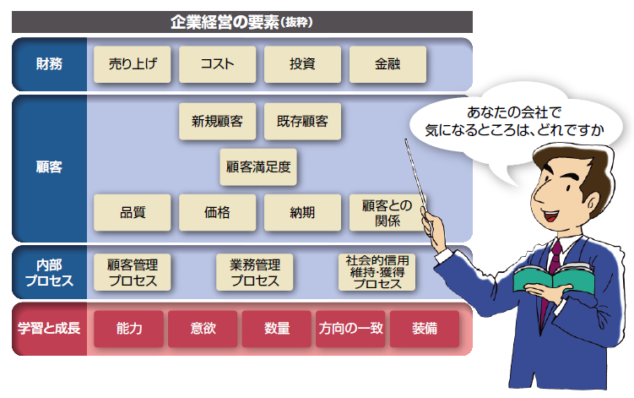
目標達成のためのIT活用（IT経営）
これらの情報がわからないので
経営判断ができない
やりたいけどできない…
悩み

Slide 20
学習と成長のためのIT管理
集積した情報を活用するために情報を公開するというのはわかりました。
ただし、情報を公開するだけではなく、企業にとってはそれを学習の材料としなければいけません。企業が成長するために必要な学習とは何で、それをどのように活かすことができるかを考えてみましょう。

Slide 21
ITによる情報の一元管理
情報収集
どんな情報を集めるのか
例えば営業管理だと・・・？
営業管理アプリのプロトタイピング
分析
情報をどのようにまとめるか（比較など）
共有・利活用
誰が見るのか、使うのか

Slide 22
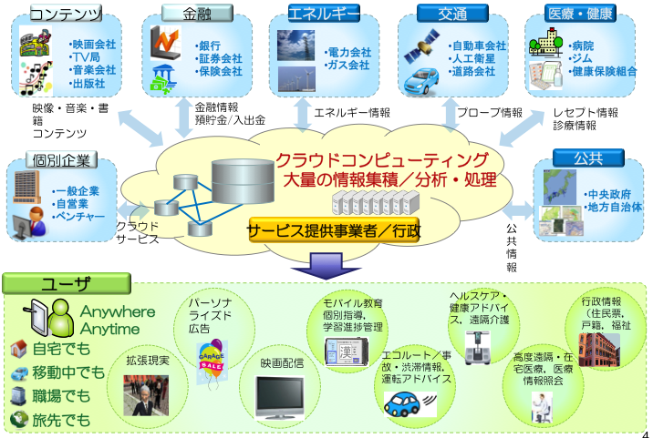
ITガバナンスから生まれたクラウド

Slide 23
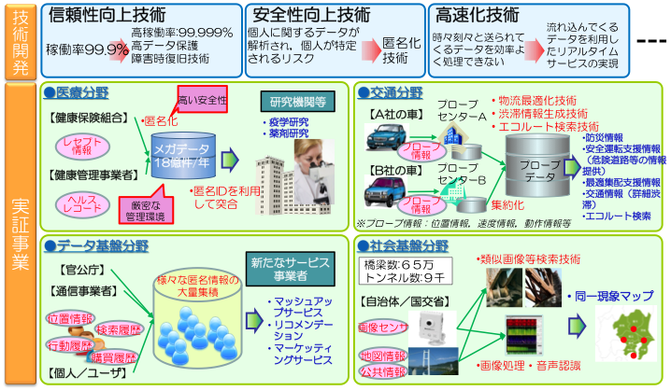
国内のクラウド実証実験

Slide 24
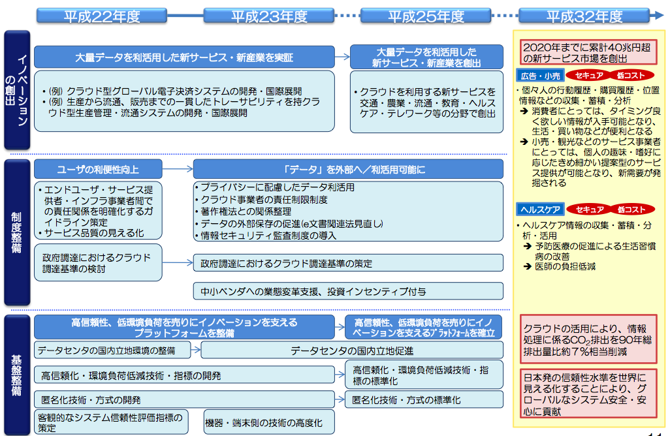
ちなみにクラウドのロードマップ

Slide 25
最近では保険業界でもクラウドが
保険業界がこぞってクラウドの世界に
  損保ジャパンはIIJ GIO
  三井住友海上はOracle Cloud
  東京海上はAWS
それぞれが工夫してクラウドを使う時代に
  FISCの安全対策基準でもクラウドの文字が出てきた

Slide 26
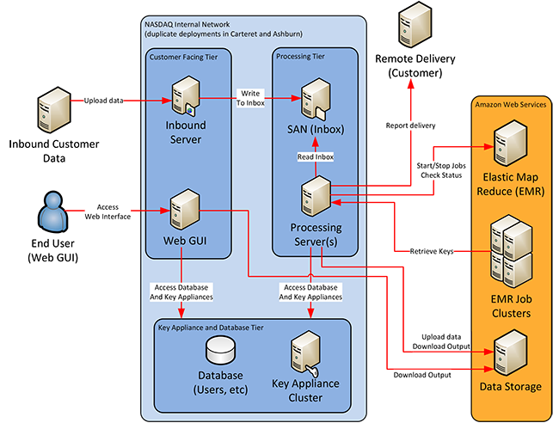
そして証券業界でも
FinQloud – NASDAQのAmazon Web Serviceを利用した株式取引情報の管理
データと管理の分離
  データは暗号化してAWSに置く
  管理（データ管理・鍵管理）はNASDAQが行う
データの暗号化
  暗号化されたデータとキーの分離
  責任分界点が明確になっている
危殆化した時の主導権
  NASDAQが権利を持っている
http://aws.amazon.com/jp/solutions/case-studies/nasdaq-finqloud/

Slide 27
情報セキュリティを前提にITを活用
情報セキュリティは「禁止」をしない！
ITシステムを効果的に活用していくための
情報セキュリティの考え方を解説します

Slide 28
なんでわかってもらえないのか
コミュニケーションは前提を合わせることから
  「情報セキュリティは必要だ！」とみんなが思っていると勘違いしていませんか
  「すべての情報を保護しなくてはいけない！」と思っていませんか
  世の中に「個人情報」という共通の情報カテゴリがあると思っていませんか
勘違いをしていると、そのあとの説明がうまくいきません
  まずは土台を合わせることから

Slide 29
土台となるのは「必要性」ではありません
情報セキュリティの必要性
  必要性っていうのは提案側の勝手な思いこみ
  ITがなくなったら情報セキュリティはなくなる
  紙が残るじゃないですか？ ←屁理屈
すべての情報セキュリティは業務のためにある
  その業務を効率的にするためにITがある
  多くの場合は「人が楽になる」ためにITを導入しているのに、情報セキュリティでは「ひとりひとりの注意が必要」とか・・・ベースが合ってない
  システムでできることはすべてシステムでやる。これはセキュリティも同じ。

Slide 30
情報セキュリティとは
情報セキュリティは「科学」です
  個人の努力に依存していると情報セキュリティは失敗します
  誰でもが同じ方法でやればちゃんと安全を確保できる情報セキュリティ対策を考えていく必要があります
複雑なパスワード、推測しにくいパスワード？
  どんなに複雑なパスワードを付けても、インターネット上で攻撃される確率は変わりません
    人間が手で打たなくちゃいけない時だけに対応できる対策です
  目的に応じたセキュリティ対策を検討して下さい

Slide 31
情報セキュリティの目的
情報セキュリティは情報資産のセキュリティではありません
  「ISMS認証取得を簡単にするため」にやってきた情報セキュリティ対策から、自社のための情報セキュリティに切り替えられない企業が山ほどあります
  USBメモリ利用禁止、PC持ち出し禁止、ネットワークの分離など・・・（もしもUSBメモリが1万本売れたらいくらの売上？）
ITを最大限に活用するために情報セキュリティ対策を実施することを忘れずに
  ITを活用する上での心配事を解消する
  どのような心配事があるのかをリストアップし対策を検討する

Slide 32
提案書作成の実際をやってみましょう
では、具体的に「説得」のための内容を考えてみます

Slide 33
メールサーバは何分止まっても良いのか
あなたの会社のメールサーバは何分間止まってもいいですか？

Slide 34
情報セキュリティのコストを考える
たとえば「絶対に止まってはいけない」を選択した場合は
  まずはサービス（OSやアプリ）などがダウンしないようにする
  サービスのパフォーマンスが出るように多重化する
  ハードウェアのトラブルに備えて多重化する
  それらのハードウェアの入れ替えのために代替機を導入してメンテナンスする
  → これはかなりの費用がかかると思いませんか？

Slide 35
本当にそこまでする必要があるのか
情報セキュリティの目的は「業務が適切に遂行されることをサポートする」こと
  本当にメールサーバは止まってはいけないのか
  → どんな業務にどのくらいの影響を与えるのか
自社で持たなきゃいけないという思い込み？
  もしかしたら、重要なメールサーバほどアウトソーシングしたほうがいいんじゃないのかな
  サポートには人間が必要で・・・人件費を効率化するためのITなのに・・・とまた矛盾が（笑）

Slide 36
というわけで・・・
あなたが導入したい情報セキュリティについて、以下の項目を正しく把握してください
  目的
  コスト（初期費用、運用費用、撤去費用など）
まずはこれを決めておかないと、上司に最初の相談さえもできません
  プロジェクトをはじめる前に少なくとも、目的とコストは必要です。それをもって情報セキュリティのプロジェクトが始まります

Slide 37
サービスが止まっててもいい時間
最大許容停止時間！
どのくらいの間、サービスが止まっても影響がないかを考えることから始めてください。それが情報セキュリティコストの最適化の要因となります

Slide 38
もう一つの言い方を・・・
リスク受容レベル！！
どれくらいの痛みなら受け入れることができるのかを「リスク受容レベル」といいます。リスク受容レベルは通常２段階で設定し、一般的なトラブルと重要なトラブルを区別します

Slide 39
情報セキュリティが本当に必要か？
情報セキュリティが必要かどうかの合意をするためにもっとも重要な要素は「リスク受容レベル」を合意すること
情報セキュリティをどこまでやるか（いわゆる必要性）はリスク受容レベルによって決まります
まずはどこまで許容出来るのかを明確にし、これを合意することからスタートしましょう

Slide 40
そもそも情報セキュリティは必要か？
外的要因
業界のルール
企業の信頼
法律
取引先
顧客満足
株主
規制
企業の情報セキュリティマネジメント
内的要因
業務の効率化
企業価値向上
内部統制
内部不正防止
IT活用
ITサービス継続

Slide 41
リスクマネジメントの相関
事故の発生
事故の影響
受容
脅威
ぜい弱性
機密性
完全性
受容レベル
対策
可用性
コスト
影響
保証

Slide 42
情報セキュリティワークショップ
これまでの基本的な考え方をもとに、自分で考える力をつけていくためのベースを作ります

Slide 43
USBメモリ利用禁止の目的はなんでしょう
【質問】
USBメモリの利用禁止ルールの主目的はなんですか？

Slide 44
報道メディアによる目的のすりかわり
スタックスネットは・・・
  USB利用が原因ではなく、アンチウイルスソフトウェアのシグネチャが最新でなかったことが問題でした
  でも、ニュースなどで「USBメモリから感染」と書かれたことで、USBメモリが原因のように思われていますが、実際にはCD-Rでも同様の問題は起きたはずだと思いませんか？
標的型メール攻撃も・・・
  多くの場合はアンチウイルスソフトウェアが防御してくれます。だからどんなメールも開いてOK！

Slide 45
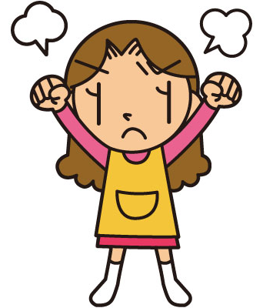
すでに持ってるのにまた買うの？
USBメモリ対策のソリューションを買うことは、無駄遣いだと思いませんか？
  すでにアンチウイルスソフトウェアを導入してるのに、USBメモリの制限システムを買うのは無駄遣いです
  効果がないのがわかるので、あとから怒られます（笑）
  その分を他の対策に回したほうが良いかも・・・と思いませんか

Slide 46
禁止はビジネスにならない・・・
「禁止」してもダメなんですよね
業務に必要な物は使わなくちゃいけないし、例外事項にしてると個人の責任が・・・ね
また人間に負担がかかってる。これってITじゃないよね・・・
利用マニュアルをちゃんと作りましょう

Slide 47
USBメモリのホントの脆弱性
USBメモリは磁気ディスクではありません
  USBメモリはいわゆる物理フォーマットや上書きフォーマットでは完全に消去することができません
  使いまわすことで、他人に情報を見られてしまう可能性があります
専門用語で「残存オブジェクト」といいます
  残存オブジェクトの再利用が情報漏えいや不正利用の温床となっています
  USBメモリを管理することが困難なので、ISMS認証を取得するために切り捨てることが多いんです

Slide 48
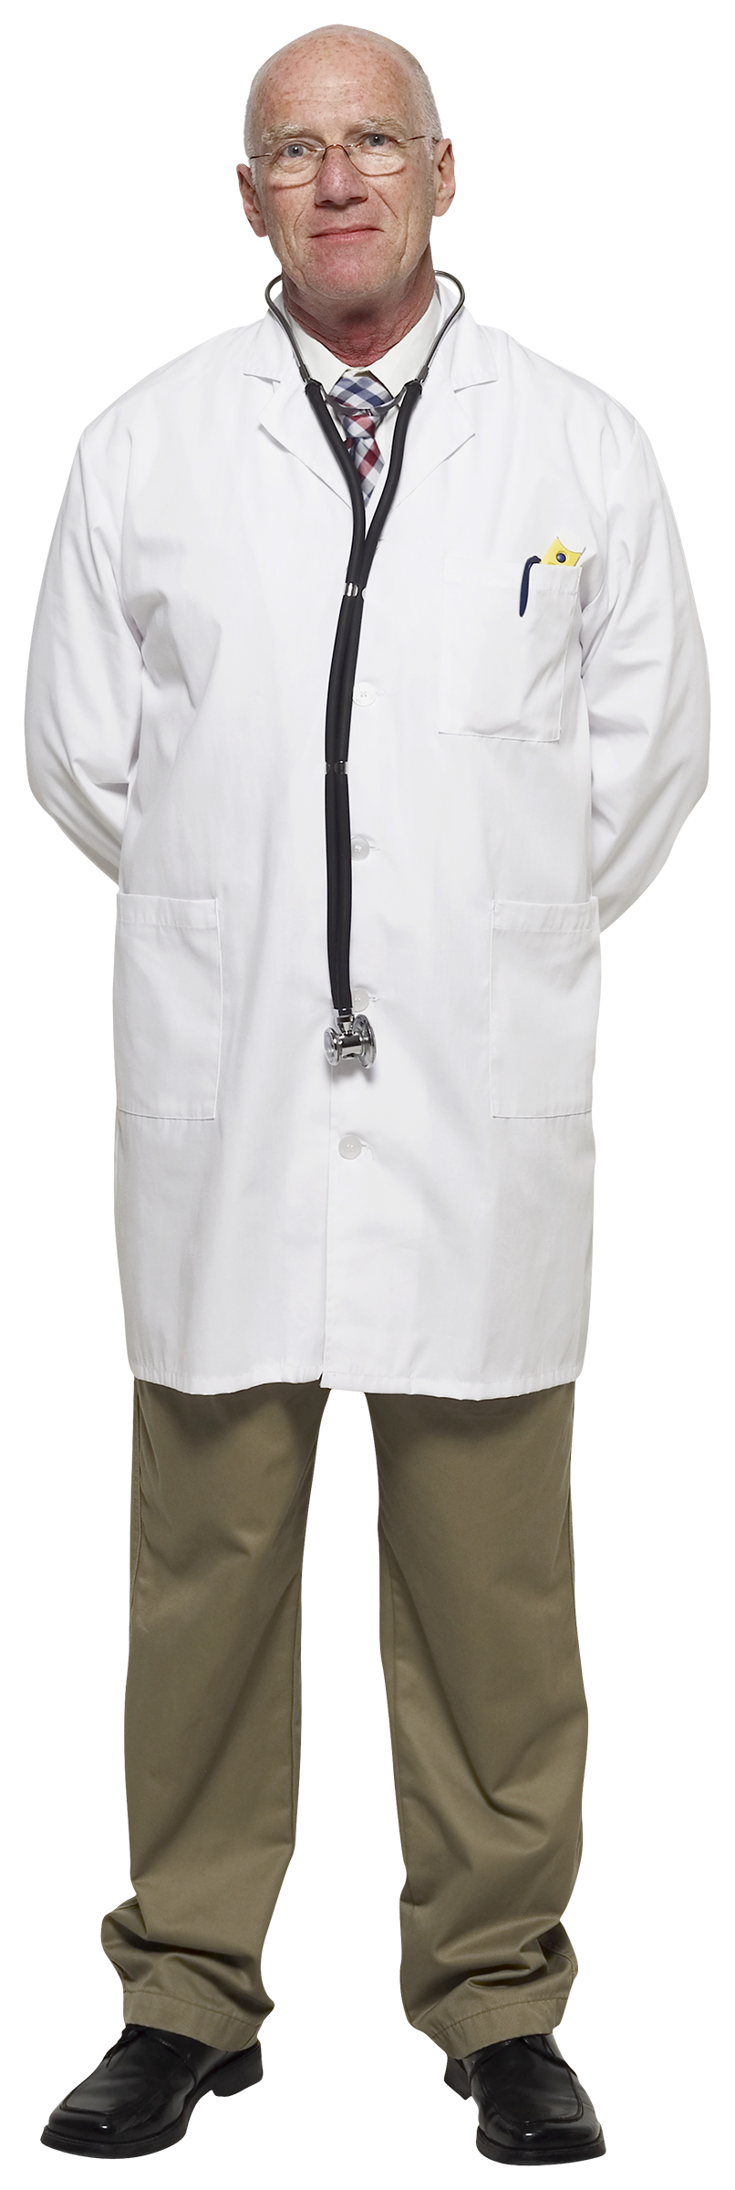
では、こんな問題はどうでしょう
課長が部門の5人にエクセルで管理表を送付しました。社員がこれらに記入してメールに添付して課長に返信した場合、添付書類は全部でいくつになったでしょうか？

Slide 49
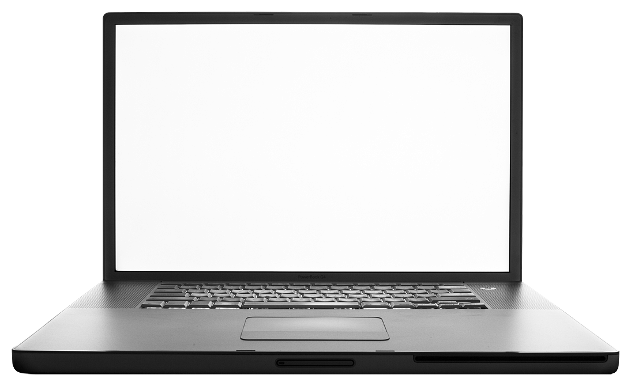

実際に数えましょう
1
課長のPC
課長のメーラー
部下のメーラー
部下のPC
23
2
18
3
13
8
24
19
4
14
9
25
20
5
15
10
26
21
6
16
11
27
22
7
17
12
送信ボックス
受信ボックス
受信ボックス
送信ボックス

Slide 50
安全管理のためにできること
情報資産が増えると、管理コストが増える
  出来る限りコピーを増やさない
    情報は一元管理することが最も管理コストが減り、ライフサイクルにおける管理が容易になる
    個人情報保護法ができた時にも内閣官房からは個人情報を一元管理することという提案があった（はずなのに・・・）
  紙は管理がしにくい
    紙は暗号化できない、管理のために物理的な対策が必要など、安全性もコストも増大するばかり
    たとえば、建築現場では紙のデータを車に置いたまま車上ねらいの被害に
    → 対策として、必要な情報は電子化してタブレットなどに入れた。これで車の中に情報を置きっぱなしにしなくなった

Slide 51
報道やカタログに惑わされずに
報道やカタログは真実ではないことがある
  シンクライアントは個人情報保護のために「使える」のであって、個人情報保護のために開発されたわけではない。だから「工夫」をしないと適切に使うことができない
  スマートホンから個人情報が漏れるというのは、企業にとってはどのくらいの影響があるのかを考えて、他にももっと影響のあることを忘れていないかを考える
企業のセキュリティと個人のセキュリティは別
  企業のセキュリティ対策はあくまで企業の重要なビジネスや情報に対して行うものであって、そのリスクについて検討していくことが重要
  正しい判断ができるために、企業にとっての重要なものは何かを検討することから・・・

Slide 52
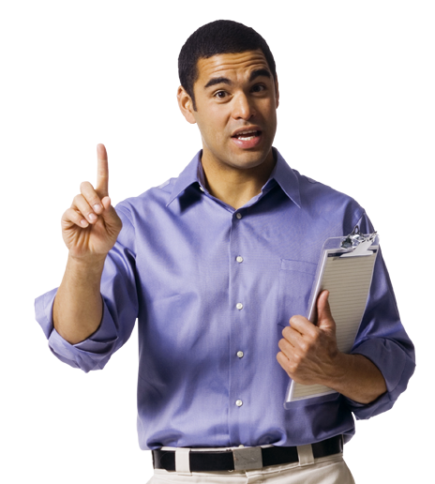
アレはうまく動いとるのかね？
突然、効果を求められたらどうしましょうか
  この間のソリューションはちゃんと「効いてる」のかな？レポート持ってきてくれよ、頼むよ
  どんなレポートを出したらいいんでしょうか？
  そもそもそんなレポートを書くような情報が取得できるのかが問題です

Slide 53
偶然なのか必然なのか・・・将来は・・・
事故が０件というのは目標にできても、評価基準にはできません
  評価基準というのは「客観的」で「科学的（再現性がある）」でなければいけません。だれもが同じ方法でやれば、同じ結果が出るという前提でルールや対策を決めていくことが重要です
事故（インシデント）ではなく、事象（イベント）レベルで考えてみてはどうだろうか
  大きな事故に至らない、その要因レベルで考えてみたら、効果的な対策ができるかも

Slide 54
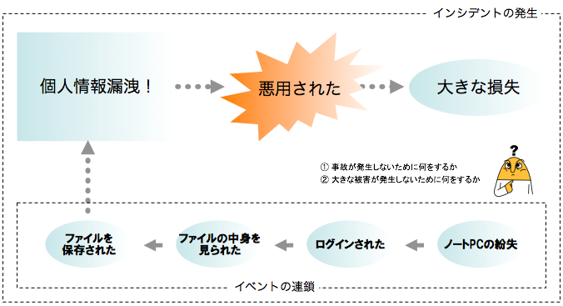
禁止ではなく「活用」のために

Slide 55
効果が測定できる対策を提供する
効果が測定できたら、担当者もあなたもほめられちゃいますよね
  担当者がほめられる →上司もほめられる
  →さらに上司もほめられる →社長もほめられる
  →会社がほめられる →顧客満足度が向上する
  という連鎖ができれば「企業価値を高めるセキュリティ」を実現することができるようになります
クリエイティブなセキュリティのために
  効果が測定できるセキュリティはクリエイティブ、禁止するだけのセキュリティはネガティブだといえますね・・・

Slide 56
クラウドセキュリティの最新情報

Slide 57
クラウド固有のセキュリティとは
クラウド固有のセキュリティ
  クラウドコンピューティングのセキュリティ
    仮想化などをふまえた技術的なセキュリティ
    ネットワークやディスク、運用について検討する
  クラウドサービス利用のセキュリティ
    構造上の問題を運用でサポート
    サービスにおける課題を検討する
クラウドサービスにおける脅威を入手する
  リスクアセスメントを行うためには脅威リストが必要になる
  クラウドサービスに関する脅威はどこから入手するか

Slide 58
クラウドセキュリティガイドブック
ガイドラインに触れてもらうために
  ガイドラインはJIS Q 27002をベースとしたために、慣れていない方には読みにくいものとなってしまった。
  活用ガイドブックはガイドラインの解説ではなく、ガイドラインの使い方について説明しており、これをきっかけにガイドラインを活用してほしいという思いで作成している
  「クラウドサービス利用のための情報セキュリティマネジメントガイドライン」のさらなる活用のために、最新のインシデント事例を前提としたガイドラインの利用を作成しました
利用者だけではなく事業者にも
  利用者だけではなく、事業者にも利用していただけるように、それぞれの活用シーンを事例として提供し、ガイドラインを様々な用途で利用していただけるように解説しています

Slide 59
ガイドブックの構成
1. はじめに
クラウドサービス利用におけるインシデントの調査をもとに、インシデントの傾向と対策を解説
3. クラウドサービスにおけるリスク
クラウドの構造やインシデントを受けて、クラウドサービスにおける様々なリスクについて解説するとともに、クラウドセキュリティガイドラインの参考となる項番を参照し、重点的な対応ができるようなガイドとしている。
調査結果を前提とした内容としており、ガイドラインの重点項目などがわかるような構成としている
2. クラウドセキュリティとは
クラウドの構造を解説し、構造上の問題点や運用上の問題点などを明確にし、事故が発生する原因や利用者や事業者の責任を明確にする
4. クラウド利用者のためのガイドライン活用
クラウドサービスを利用したシステム構築、クラウド事業者の選択、クラウドサービスの契約、インシデントレスポンスの４つのポイントについて、利用者目線での解説を行なっている。巻末には事業者、利用者共に活用できる「契約書のサンプルと解説」、「サービスレベル合意のサンプルと解説」を用意した。
5. クラウド事業者のためのガイドライン活用
クラウドサービスの構築、セキュリティホワイトペーパーの活用、第三者認証の活用、監査の４つのポイントについて、事業者目線での解説を行なっている。利用者に安全にサービスを提供するための情報発信だけではなく、事業者組織の情報セキュリティマネジメントについても解説している。

Slide 60
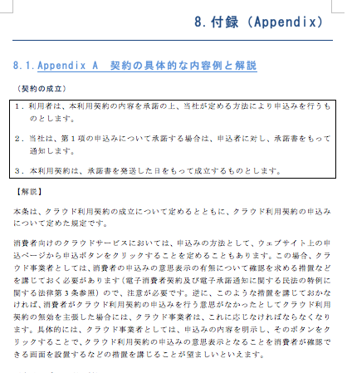
契約書をSLAのサンプル
付録に契約書とSLAのサンプルを付けました
  契約の具体的な内容例と解説
  SLAに関する解説と例示
事業者が契約や約款を作る際の参考に
  小規模事業者などが積極的にサービスを提供できるようにこのようなサンプルを提供している

Slide 61
IT政策とセキュリティの関係
経営の関与
マネジメント
内部統制
ガバナンス
外部への説明責任
ITサービスの変化
システム構築
サービス設計・構築
サービス利用
マッシュアップ
要求される
セキュリティ
システムレイヤー
サービスレイヤー
モジュールレイヤー
システム監査
個別システム
システムコンポーネント
サービスコンポーネント
セキュリティ監査
組織
事業
データ管理
一元管理
ビッグデータの出現
クラウドサービスの出現

Slide 62
セキュリティの方向性
組織のためのセキュリティ
製品・サービス
次の一歩
2001年 ISMSパイロット
2003年 情報セキュリティ監査制度
2003年 ISMS本格運用
2003年 個人情報保護法（行政）
2005年 個人情報保護法（一般）
2005年 Common Criteria
2005年 SaaS/ASP SLAガイドライン
2004年 情報セキュリティガバナンス
・情報セキュリティ報告書
・事業継続計画
・情報セキュリティベンチマーク
セクター
2011年 クラウドサービス
2013年 制御システム

Slide 63
終
ディアイティ
03-5634-7655

